Slide 1
ANTIBIOTIKA

Slide 2
Jsou to látky mikrobiálního původu, které mají schopnost potlačovat růst jiných druhů mikroorganismů, čímž producenti antibiotik získávají pro sebe potřebný životní prostor a živiny.
Tato definice již plně neplatí, neboť látky s těmito účinky jsou schopny produkovat také rostliny a živočichové.
Za počátek éry antibiotik se považuje rok 1929, kdy si Alexander Fleming (GB) inhibice růstu stafylokoků v okolí kolonie plísně Penicillium notatum a objevil tak penicilin, který byl k léčbě lidského organismu poprvé použit v roce 1941.
O několik let později Selman Abraham Waksman (USA) izoloval z půdních aktinomycet aktinomycin a streptomycin a nazval tyto látky antibiotika.
Objev streptomycinu, který byl účinný v léčbě tuberkulózy stimuloval intenzivní výzkum v oblasti látek produkovaných mikroorganismy.

Slide 3
V současné době (před 40 lety) se izoluje ročně kolem 50 nových antibiotik.
Z nich se však pouze několik málo uplatňuje v praxi.
Odhaduje se, že různé firmy dnes (před 40) lety vyrábějí asi 80 různých antibiotik.

Slide 4
Rozdělení antibiotik
Z hlediska chemického složení jsou antibiotika komplikované sloučeniny, jejichž syntetická příprava je velmi náročná.
Proto se dává přednost fermentační výrobě za použití a selektování vysoce produkčních kmenů.
Antibiotika se dělí podle různých hledisek – chemické struktury, účinnosti, mechanismu působení apod. Obvykle se dělí do pěti hlavních skupin:
Peptidová antibiotika (je jich známo více než 200, např. gramicidiny a tyrocidiny) ;
Peniciliny a cefalosporiny ;
Tetracykliny ;
Makrolidová antibiotika (mají v molekule laktonové kruhy, např. erytromyciny) ;
Polyenová antibiotika (např. amfotericiny).

Slide 5
Antibiotika jsou sekundární metabolity a jejich metabolismus je odvětvením drah primárního metabolismu.
Z toho důvodu je možné, že tentýž organismus je schopen produkovat několik modifikací základní látky, např. aktinomyciny, rodomyciny, polymyxiny apod.
Z rozvětvenosti drah sekundárního metabolismu a z pozorování intenzity produkce antibiotik vyplývá, že organismus producenta zřejmě nemá tak striktní a přesný regulační mechanismus pro tvorbu těchto látek, jako mají primární metabolity.
Základní látky, jako jsou např. proteiny organismus neprodukuje v nadbytku, zatímco sekundární metabolity ano.
Nejvíce rozšířené je používání antibiotik produkovaných houbami a bakteriemi v medicíně jako jedněch z nejúčinnějších prostředků (chemoterapeutik) proti chorobám zapříčiněným patogenními mikroorganismy.

Slide 6
V některých případech se antibiotika používají i při chemoterapii některých zhoubných nádorů a při výkrmu hospodářských zvířat.
Účinek antibiotik se projevuje různým způsobem a mechanismem.
Každé antibiotikum má svůj okruh působení, přičemž na různé druhy mikroorganismů působí letálně v jiných dávkách.
Pokud se použijí subletální dávky (např. se nedobere dávka antibiotika) vytváří se u cílového mikroorganismu rezistence na toto antibiotikum.
Důsledkem toho je nutnost neustálého zvyšování dávek některých antibiotik v klinické praxi nebo ukončení jejich používání.

Slide 7
Polypeptidová antibiotika
Polypeptidová ATB jsou chemickou strukturou rozvětvené cyklické polypeptidy.
Obsahují často neobvyklé aminokyseliny.
Peptidová ATB často vytvářejí komplexy s ionty kovů a mění tak iontovou permeabilitu bakteriálních membrán.
Mají vlastnosti kationických detergentů.
Působí tedy jako povrchově aktivní látky.
Váží se na vnější membránu gramnegativních bakterií a vedou k její destabilizaci.
To vyústí v únik intracelulárních komponent a usmrcení bakterie.
Účinek polypeptidových ATB je baktericidní.

Slide 8
Polypeptidová antibiotika jsou účinná na gramnegativní tyčky (Enterobakterie, Pseudomonas aeruginosa, Acinetobakter, Haemophilus influenzae atd).
Aplikují se při léčbě infekčních komplikacích popálenin, inhalační léčbě infekce P. aeruginosa u cystické fibrózy, dále u imunosuprimovaných pacientů, závažných G- nozokomiálních infekcí.
Lze je použít jako alternativu při rezistenci na jiná ATB (cefalosporiny 3.generace, aminoglykosidy, karbapenemy).
Nežádoucí účinky polypeptidových ATB mohou být závažné:
  neurotoxicita,
  pseudomembranozní kolitida,
  vzácně nefrotoxicita,

Slide 9
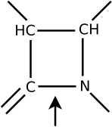
Peniciliny a cefalosporiny - β-laktamová antibiotika
Mezi β-laktamová antibiotika řadíme peniciliny (jsou produkovány plísněmi Penicilium notatum a Penicilium chrysogenum), cefalosporiny, monobaktamy a karbapenemy.
Poslední dvě skupiny patří mezi tzv. novější betalaktamy.
Společným znakem pro všechny skupiny je přítomnost β-laktamového kruhu, díky kterému dochází k poškození buněčné stěny bakterií, což nese za následek smrt mikroorganismu.
β-laktamový kruh

Slide 10
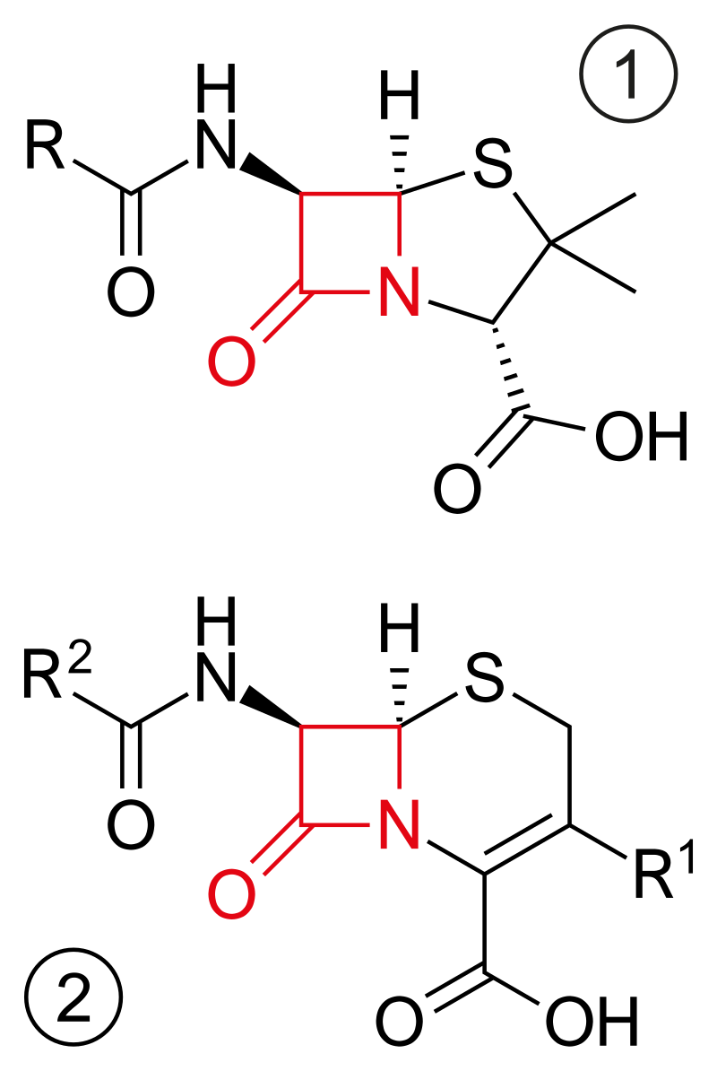
β-laktamový kruh:
1) peniciliny,
2) cefalosporiny

Slide 11
Zabraňují tvorbě trojrozměrné struktury buněčné stěny bakterií.
K tomu dochází třemi mechanismy:
  vazba na penicilin-vazebné proteiny (penicillin-binding proteins, PBP);
  inhibice syntézy buněčné stěny přerušením transpeptidace peptidoglykanu mureinu (peptidoglykan je polymer dodávající bakteriím jejich tvar a tuhost);
  aktivace enzymů působících lyticky na buněčnou stěnu.

Slide 12
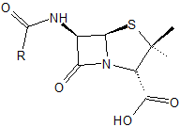

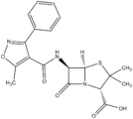

Penicilin
Ampicilin
Oxacilin
Amoxicilin

Slide 13
Tetracykliny
Tetracykliny jsou širokospektrá bakteriostatická antibiotika.
Tetracykliny mají čtyři jádra (cykly) a specificky inhibují proteosyntézu reverzibilní vazbou na 30S podjednotku ribozómu, čímž zastaví proces translace proteinů bakterií.
Působí primárně bakteriostaticky především proti intracelulárním gramnegativním bakteriím a též proti mnoha druhům grampozitivních bakterií.
V současnosti je u tetracyklinů problémem velké rozšíření rezistence.
Dříve byla hojně užívána v pediatrii, ovšem jen do doby než se zjistilo, že poškozují zubní sklovinu a růstové chrupavky.
Tetracykliny první generace jsou metabolickými produkty streptomycet, další jsou již semisyntetické látky od nich odvozené.

Slide 14
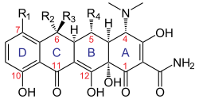
Obecná struktura tetracyklinů

Slide 15

Makrolidová antibiotika - Makrolidy
Makrolidy jsou bakteriostatická antibiotika, na některé kmeny působící i baktericidně. Patří mezi antibiotika středně širokého spektra.
Základ struktury makrolidů tvoří makrocyklický laktonový kruh.
Laktony jsou vnitřní cyklické estery nasycených i nenasycených karboxylových kyselin, mají 1-oxacykloalkan-2-onovou strukturu (−(C=O)−O−).
α-acetolakton, β-propiolakton, γ-butyrolakton a δ-valerolakton

Slide 16
Mechanismus účinku spočívá v inhibici proteosyntézy, a to reverzibilní vazbou na 50S podjednotku ribozomu.
Makrolidy jsou účinné zejména proti G+ bakteriím (podobně jako peniciliny).
Působí také na G− mikroorganismy (Bordetella pertussis, Campylobacter jejuni, Helicobacter pylori, Haemophilus influenzae, Neisseria catarrhalis) a anaerobní patogeny kromě Bacteroides fragilis.
Dále na spirochety (Borrelia burgdorferi, Leptospira, Treponema pallidum) a intracelulární parazity (Mycoplasma, Legionella pneumophila, Chlamydia pneumoniae, Chlamydia trachomatis, Toxoplasma gondii).

Slide 17
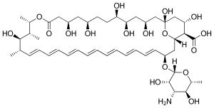
Polyenová makrolidová antibiotika
Jsou charakteristická tím, že ve své molekule mají konjugovaný systém dvojných vazeb, které působí jako chromofor.
Jsou účinná proti kvasinkám, houbám, prvokům, řasám a mykoplazmatům.
Amfotericin B

